Slide 1
История химии
Выполнила: денисова диана 8 «в»

Slide 2
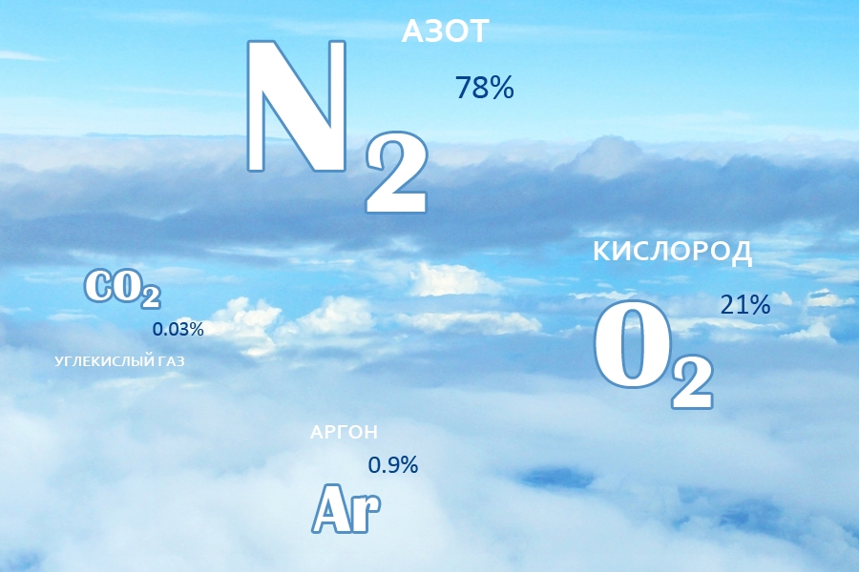
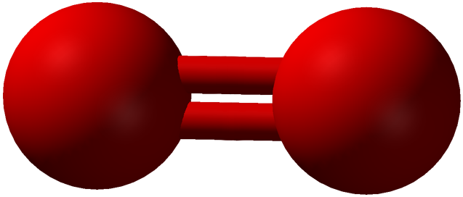
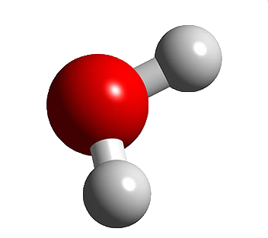
Великие открытия
Леонардо да Винчи один из первых предположил, что воздух – не элемент, а возможно состоит из двух разных газов.
Это оставалось загадкой для нашего первого великого открытия.

Slide 3
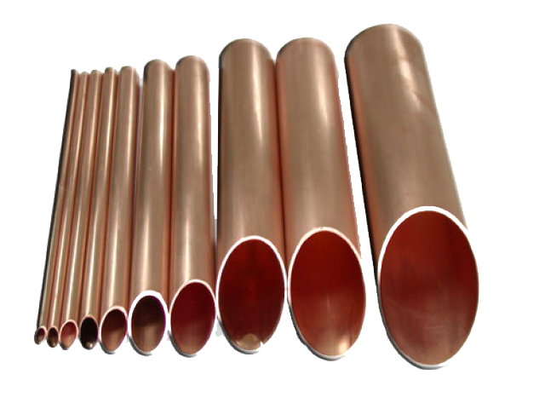
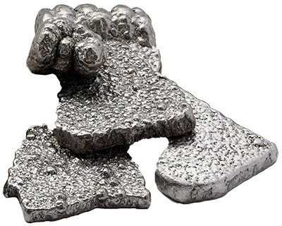
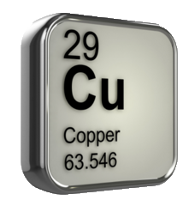
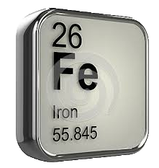
1300—1000 до н. э.
В Древней Греции стали известны медь, железо, олово, сви­нец, закаливание стали и действие навоза как удобрения

Slide 4
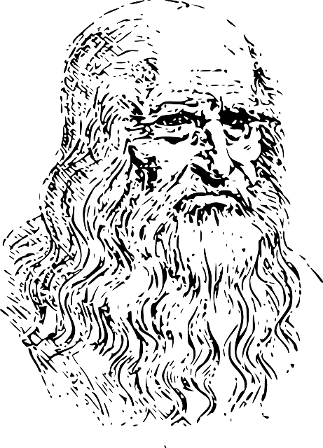

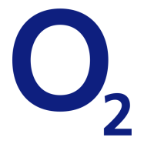

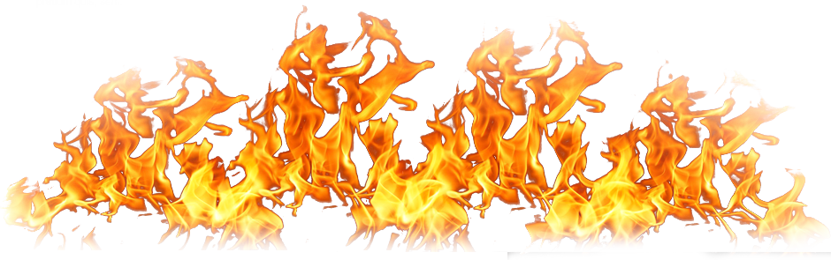
1452—1519
Великий итальянский художник Леонардо да Винчи путём сжигания свечи под опрокинутым над водой сосудом доказывал, что при горении расходуется часть воздуха

Slide 5
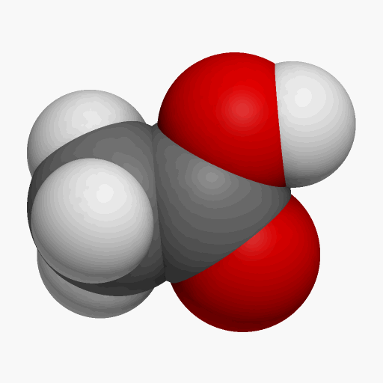
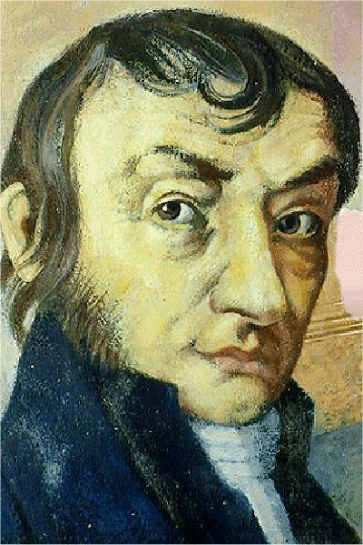
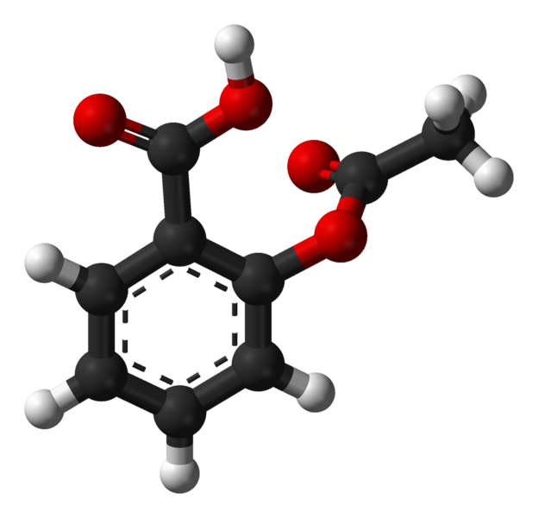
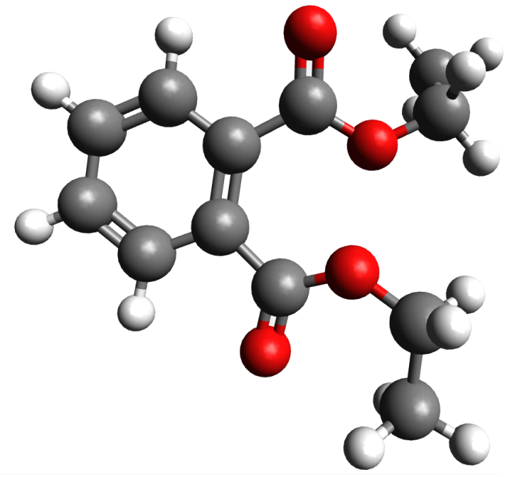
Атомы соединяются в молекулы (1811 и далее)
Итальянский химик Амедео Авогадро открыл факт того, что атомы элементов объединяются в молекулы. Авогадро доказал, что равные объемы газов при одинаковых условиях температуры и давления содержится одинаковое число молекул.

Slide 6
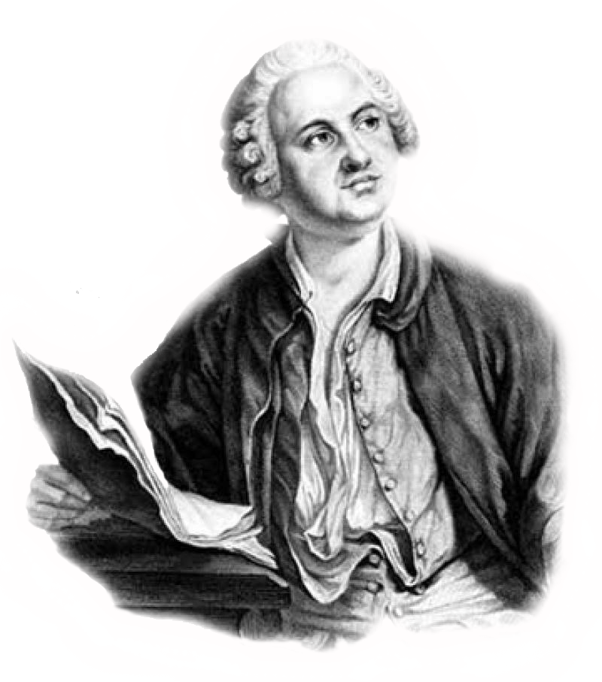
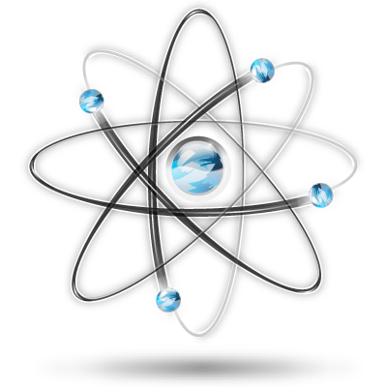
1741—1750
М.В. Ломоносов дал определение элемента (атома), корпускулы (молекулы), простых и смешанных ве­ществ и начал разработку своей корпускулярной тео­рии (1741). Сформулировал основные положения молекулярно-кинетической теории теплоты (1744). Открыл закон сохранения массы веществ (1745). Наблюдал явление пассивации металлов в концентрированной азотной кислоте

Slide 7
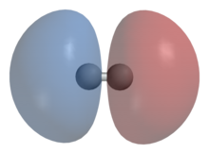
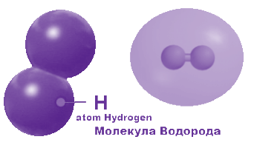

1766
Г. Кавендиш открыл водород

Slide 8
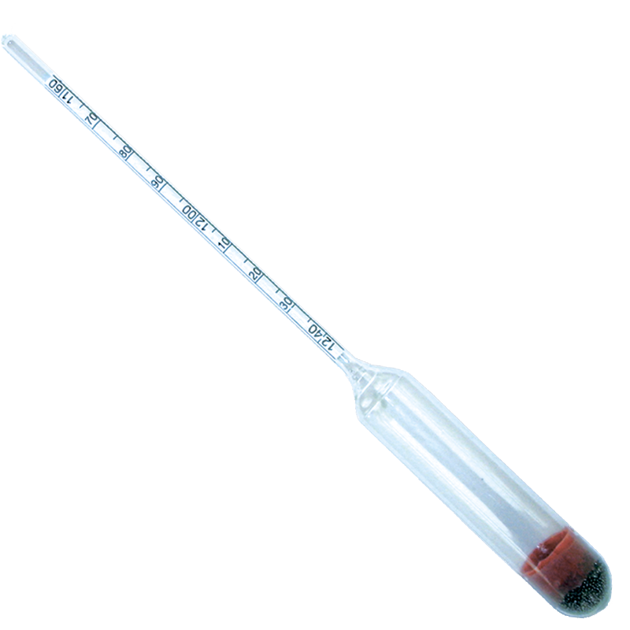
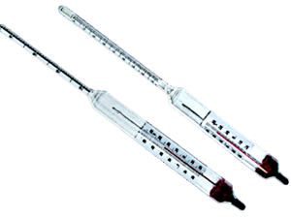
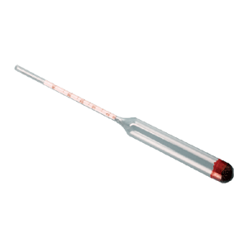
1768
А. Боме изобрёл прибор для определения плотности жидкости — ареометр

Slide 9
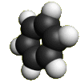
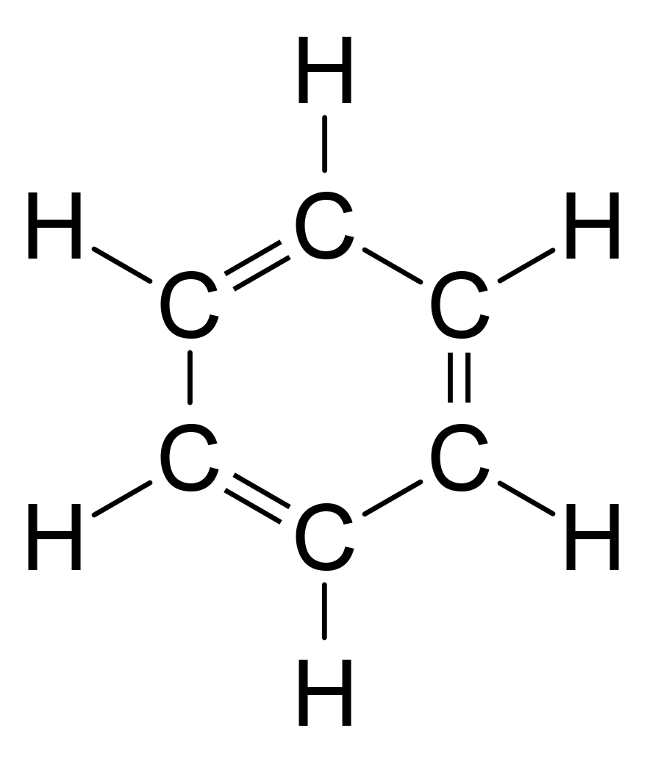
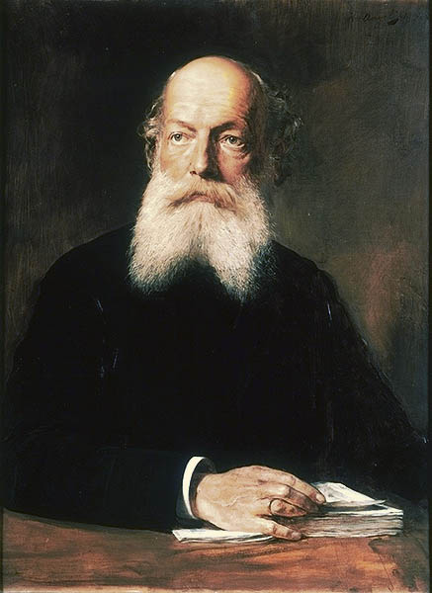
Химическая структура (1850)
Фридрих Кекуле определяет химическую структуру бензола, в результате чего изучение молекулярной структуры вещества выходит на передний план в области химии. Он пишет, что после многих лет изучения природы углеродных связей, он открыл кольцевую форму молекулы бензола, как змея кусает собственный хвост. Необычная структура молекулы отвечают на вопрос о том, как атомы углерода могут быть связаны с четырьмя другими атомами одновременно.

Slide 10
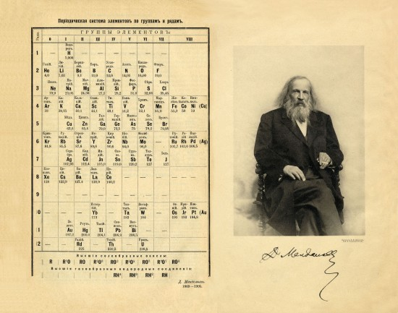
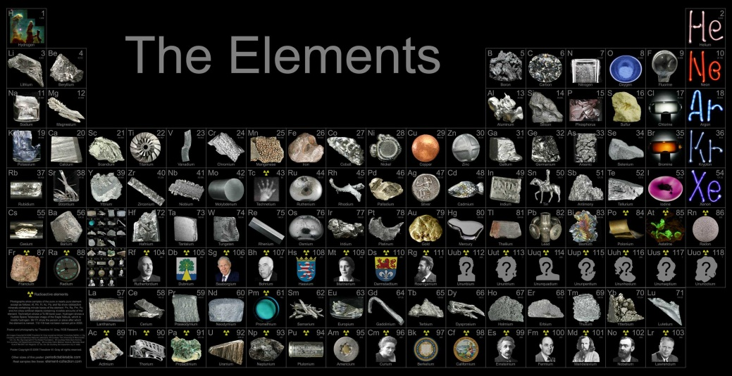
Периодическая таблица элементов (1860 - 1870)
Дмитрий Менделеев доказывает, что если все 63 известных на то время элементов расположить в порядке возрастания атомных масс, их свойства повторяются в соответствии с определенными периодическими циклами. Он создает периодическую таблицу элементов и предсказывает существование элементов, которые еще не были обнаружены. Три из этих элементов открыто в течение его жизни: галлий, скандий и германий.

Slide 11
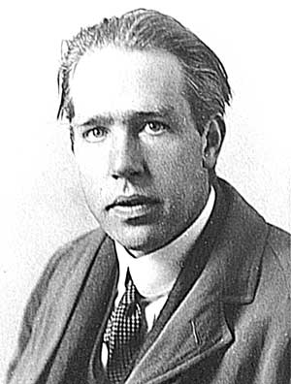
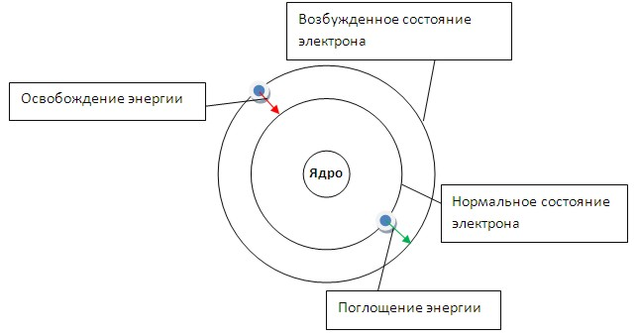
Электроны в химических связях (1913 и далее)
Нильс Бор опубликовал свою модель строения атома, в которой электроны движутся в определенных орбитах вокруг ядра, а химические свойства элемента в значительной степени определяется количеством электронов ее атоме. Это открыло путь к пониманию того, как электроны участвуют в химических связях.

Slide 12
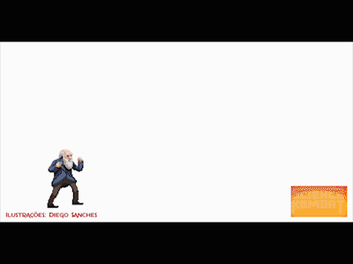
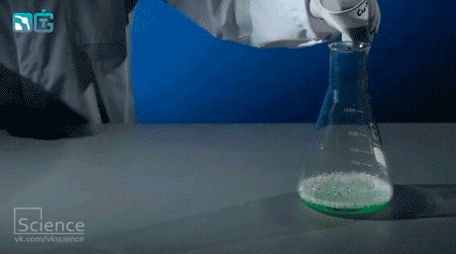

Slide 13
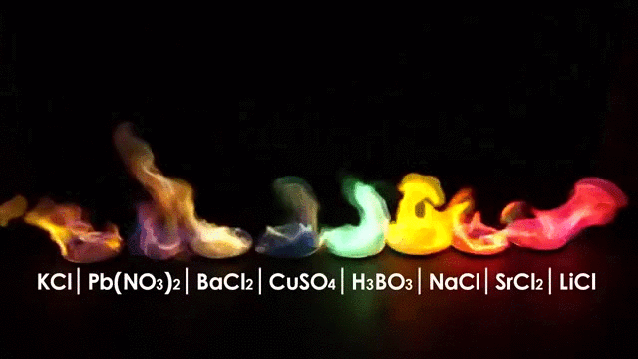
Спасибо за внимание

